Slide 1

Chatbot para Venda de Donuts

Slide 2
Grupo!
Curso de Sistemas da Informação
Luciana Moreira e Matheus Henrique da Silva

Slide 3
1.
Chatbot
O que? Onde? Para que?

Slide 4
O projeto
Um software capaz de conversar com pessoas
Será aplicado em uma página web
Terá como finalidade a área de vendas
Construir um chatbot para realização de vendas em um e-commerce de Donuts

Slide 5
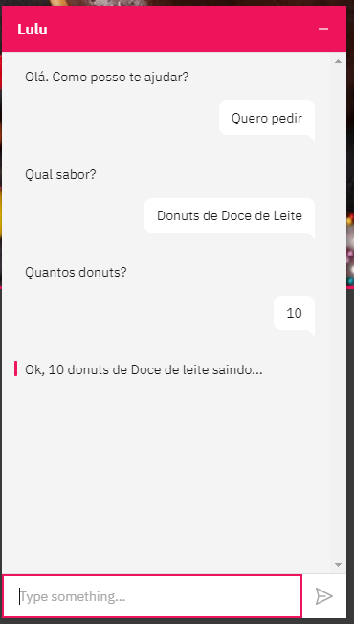
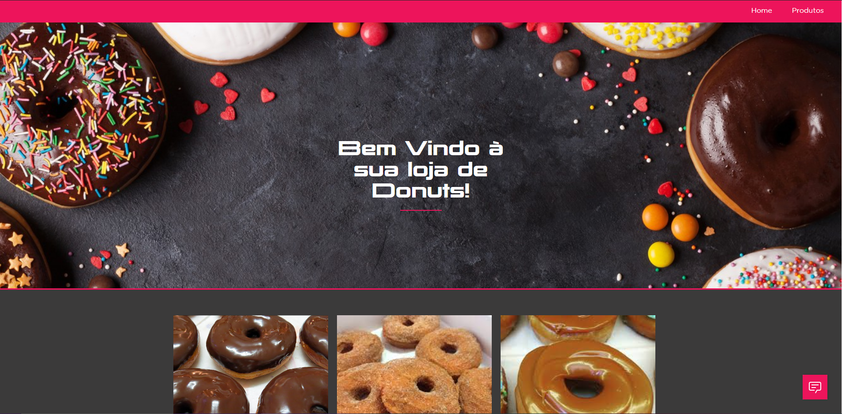
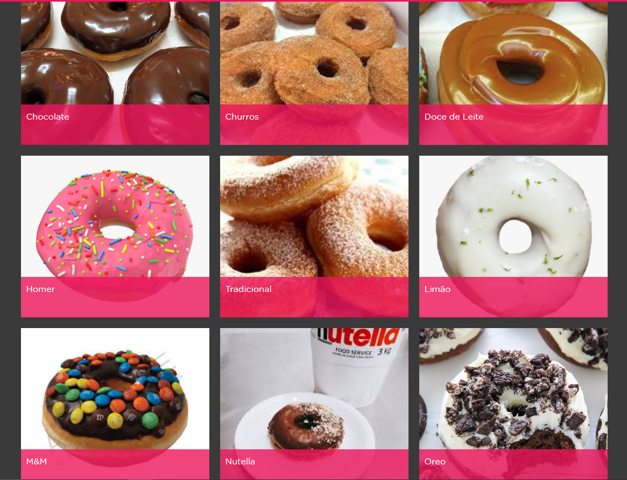
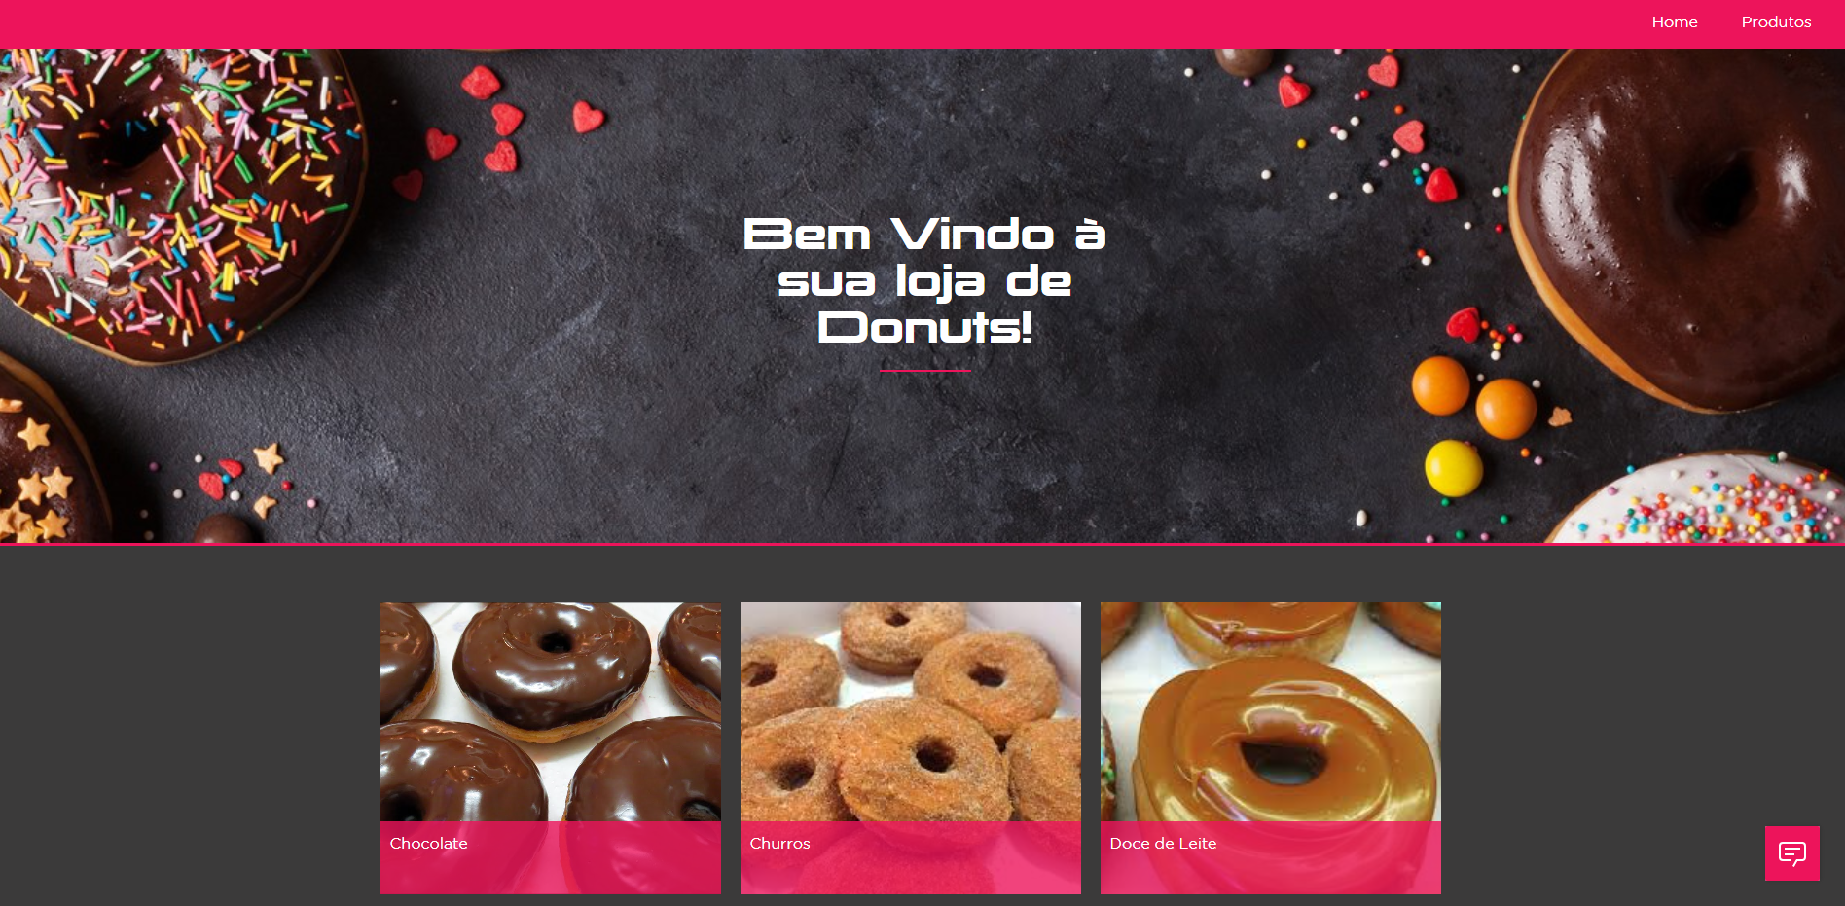
Os arquivos referentes ao site estão disponíveis no github
https://github.com/LucianaMoreira/Chatbot

Slide 6
Desenvolvimento
Site
Foi desenvolvido um site em HTML, CSS e Bootstrap
Chatbot
O chatbot foi desenvolvido com Watson e gerou uma API inserida no site
<script>
window.watsonAssistantChatOptions = {
integrationID: "02a25a6e-1ad8-4a26-9220-3df09a9871c2", // The ID of this integration.
region: "us-south", // The region your integration is hosted in.
serviceInstanceID: "bbd734a3-68c0-4fca-bf05-c9dea31fa62d", // The ID of your service instance.
onLoad: function(instance) { instance.render(); }
};
setTimeout(function(){
const t=document.createElement('script');
t.src="https://web-chat.global.assistant.watson.appdomain.cloud/loadWatsonAssistantChat.js";
document.head.appendChild(t);
});
</script>

Slide 7
2.
IBM Watson
O que é? Como fazer?

Slide 8

IBM Watson
O Watson é um sistema de computador para perguntas e respostas capaz de responder a perguntas feitas em linguagem natural.
É possível criar APIs que utilizem a Inteligência do Watson em https://cloud.ibm.com/

Slide 9
Como construir um chatbot com Watson!

Slide 10
O processo
Acesse o portal IBM cloud
Crie um projeto
Configure o bot
Aplique onde quiser

Slide 11
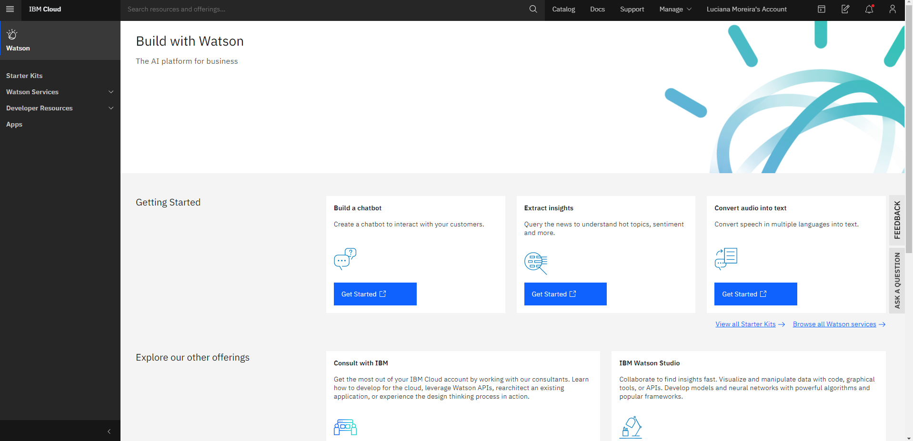
O processo
Após acessar IBM Cloud e efetuar o login procure por Watson no menu lateral esquerdo
Acesse a opção “construir o chatbot”

Slide 12
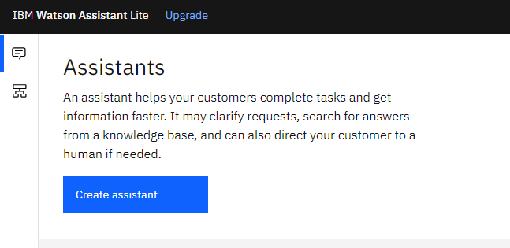
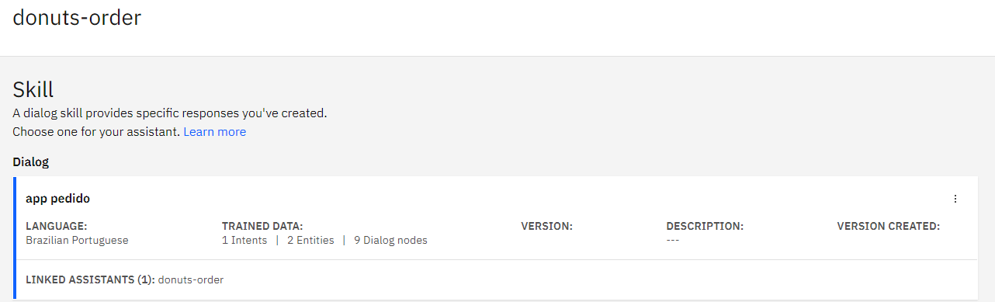
O processo
Após escolher o plano acesse a opção “Criar assistente”
Atribua Skills ao projeto (como por exemplo o idioma que seu bot deverá compreender, pode ser mais de um)
É possível consultar os planos em: https://www.ibm.com/cloud/watson-assistant/pricing/

Slide 13
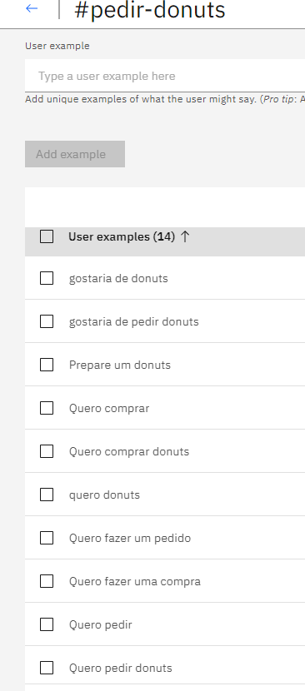
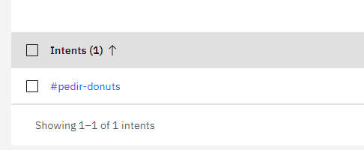
O processo
Intenção é como o usuário pode abordar o chatbot e a partir delas a inteligência será capaz de mesclar e derivar as possibilidades de abordagem
Quando o projeto estiver criado e configurado é necessário definir as intenções
Existem intenções pré definidas que podem ser adicionadas e editadas de acordo com a necessidade https://us-south.assistant.watson.cloud.ibm.com/us-south/crn:v1:bluemix:public:conversation:us-south:a~2F232015d4e202473ca50d4dba60ab915d:bbd734a3-68c0-4fca-bf05-c9dea31fa62d::/skills/35d720dc-3ddb-40ef-9c15-093429f4d74c/build/catalogx

Slide 14
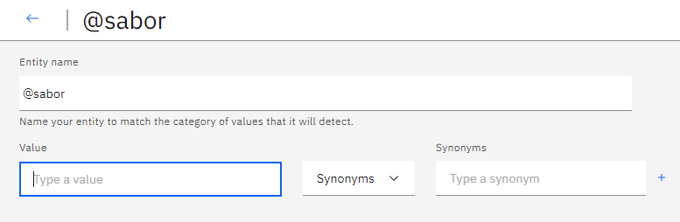
O processo
Após a definição das intenções é a vez das entidades
Também é possível definir Sinônimos, nomes alternativos, pelos quais uma variável possa ser referida

Slide 15
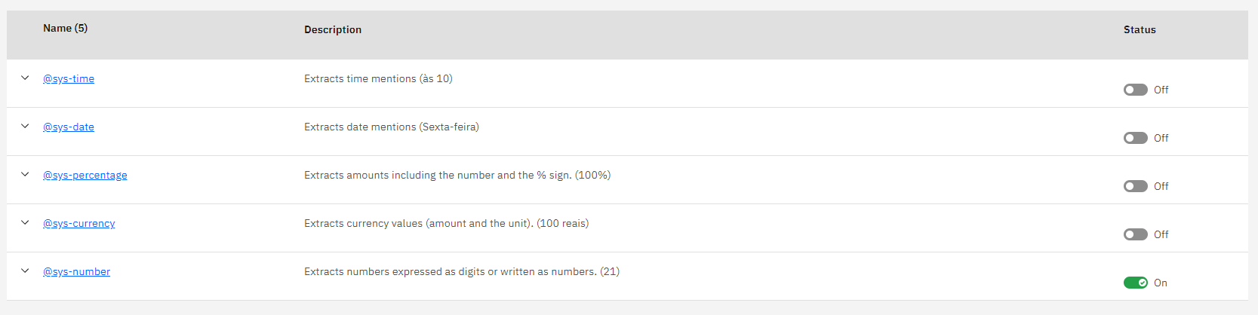
O processo
É possível definir se alguma entidade nativa será usada, neste caso foi ativado o @sys_number,
Dessa forma serão identificadas as quantidades

Slide 16
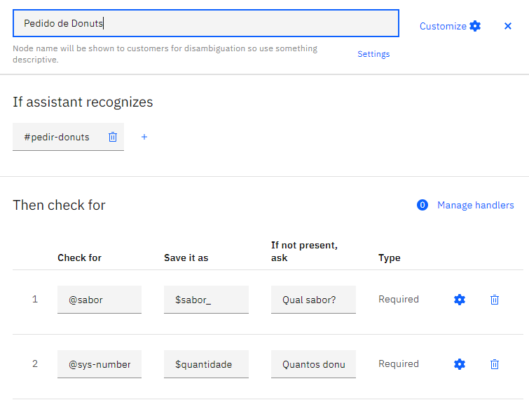
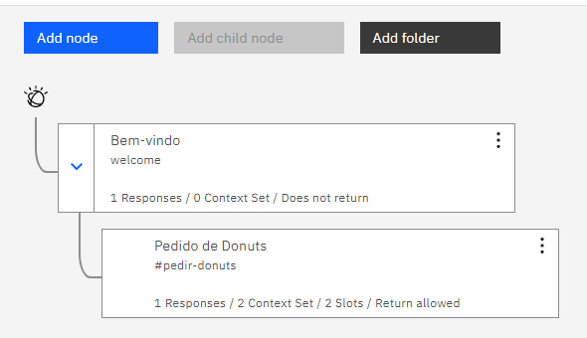
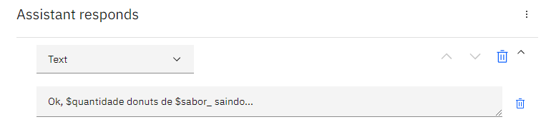
O processo
Com as informações de intenção e entidades já é possível definir o dialogo, que é feito em níveis
Em um nó é necessário definir qual a intenção que será atendida nesta instância e quais variáveis obrigatórias (entidades)
E qual deverá ser a resposta quando todos os requisitos forem atendidos

Slide 17
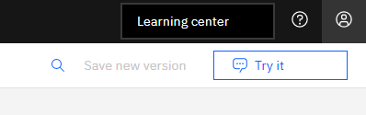
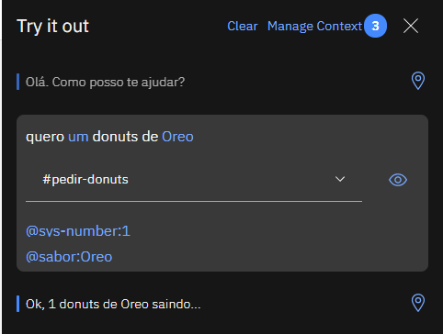
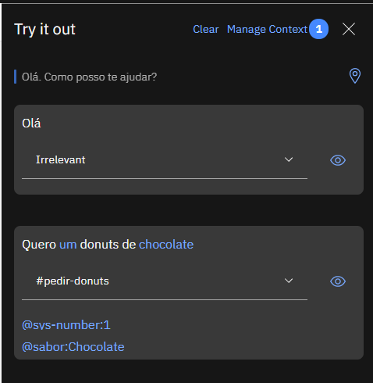
O processo
A todo momento no canto superior direito tem a opção Try it
Em Try it é possível conversar com o bot e “ensina-lo” o que é irrelevante, o que é uma intenção e o que deve ser compreendido como variável

Slide 18
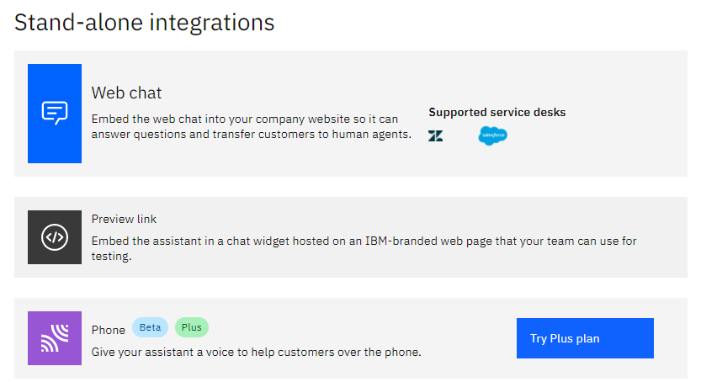
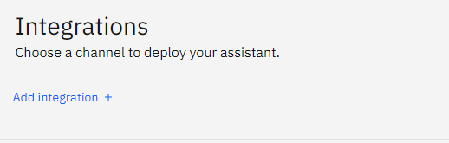
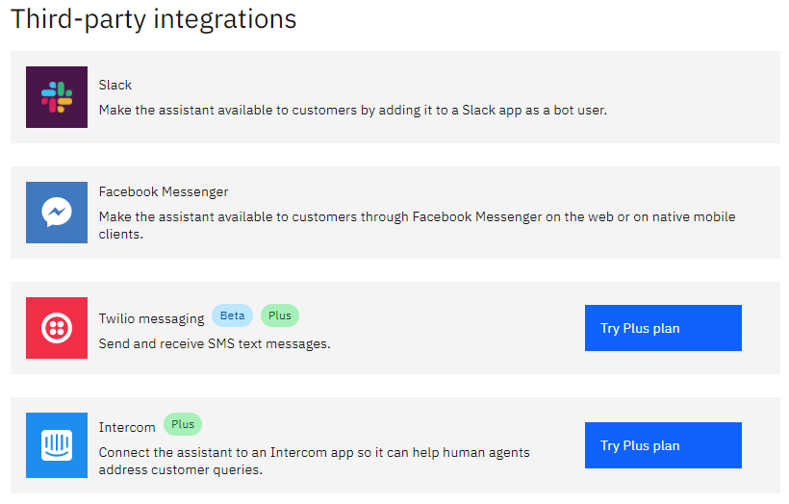
O processo
Por fim, é só escolher a plataforma
E implantar...

Slide 19
Obrigada!
Alguma pergunta?
Contacte o grupo através dos e-mails Lulumoreira98@hotmail.com ou Theus1977@hotmail.com

